Slide 1
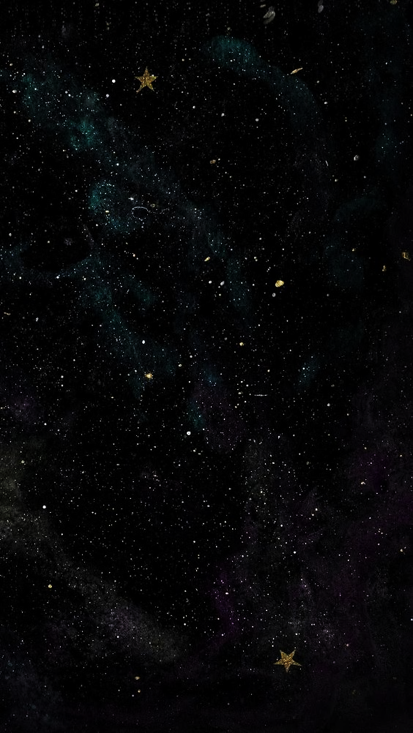
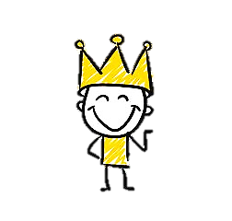
KARAKTERISTIKE KRATKE PROZNE VRSTE (basne)

Slide 2
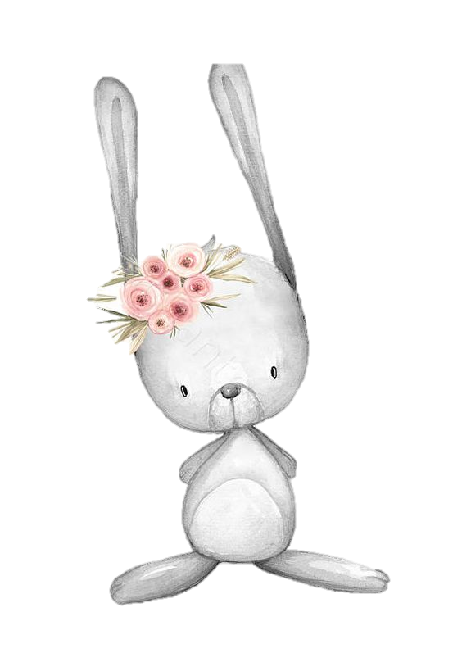
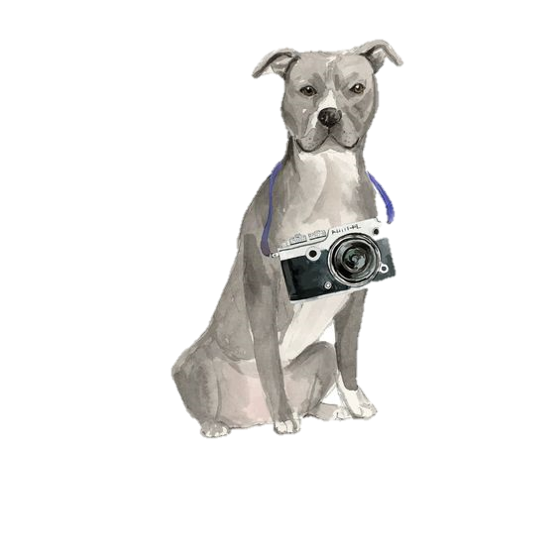
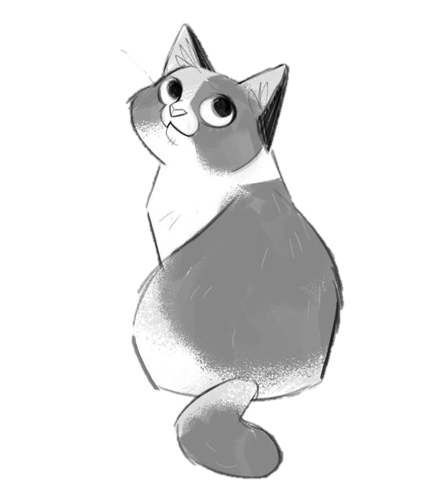
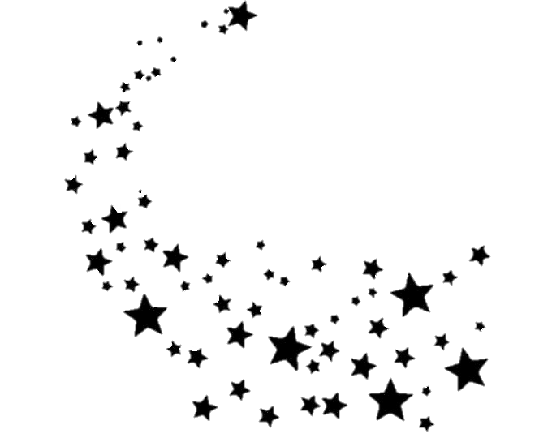
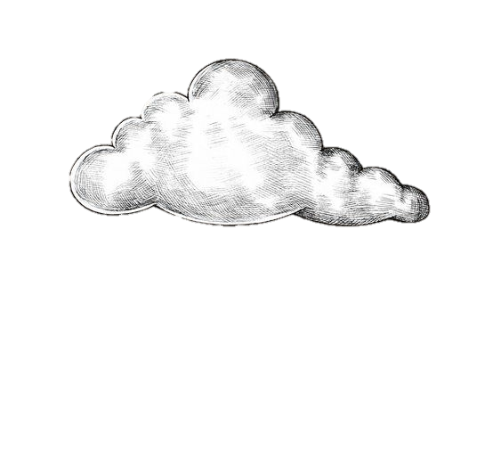
U basnama životinje glume ljude i nestvarna bića.

Slide 3
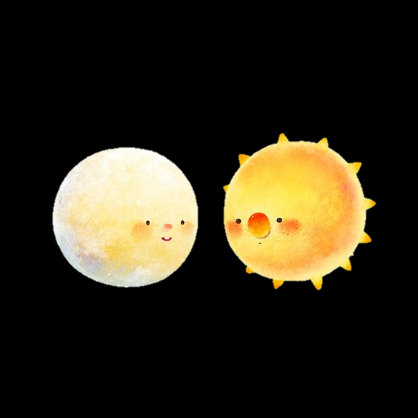
Tko je dobar govornik, ne treba se uopće pripremati. (???)

Slide 4
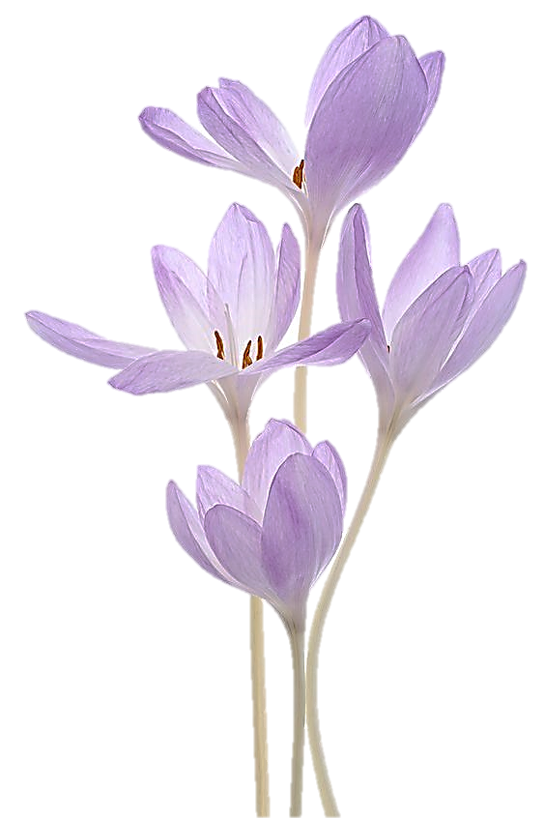
Prozni dijalog: služi za iskazivanje mišljenja i stavova likova.

Slide 5
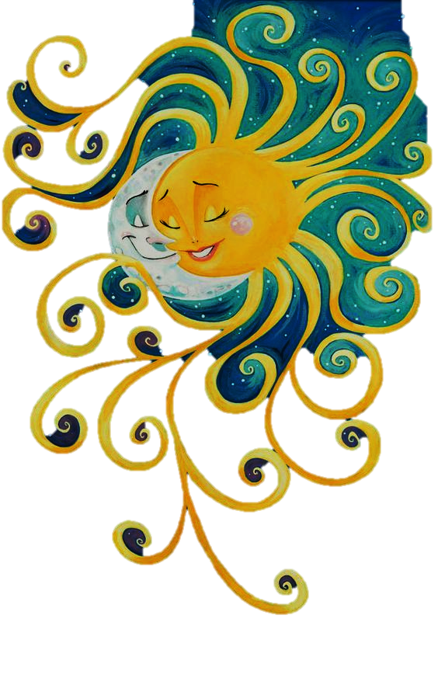
Riječi i držanje trebaju biti u skladu s emocijama i stavovima koje iznosimo. (poruka)

Slide 6
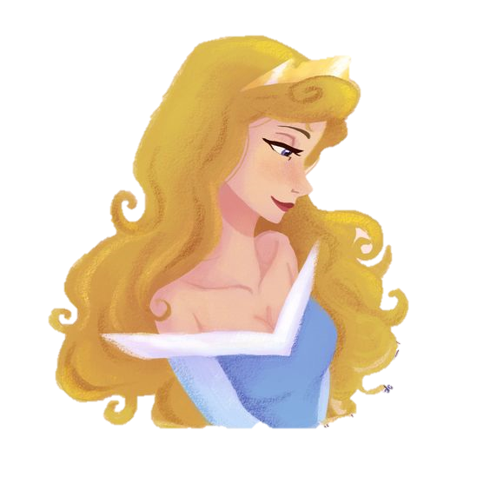
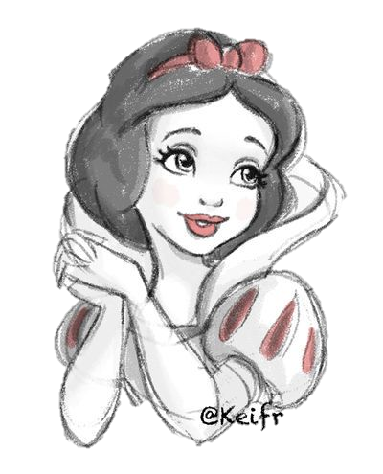
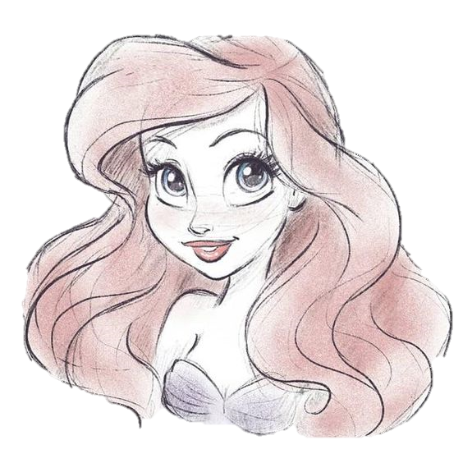
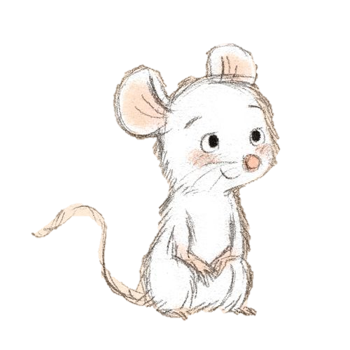
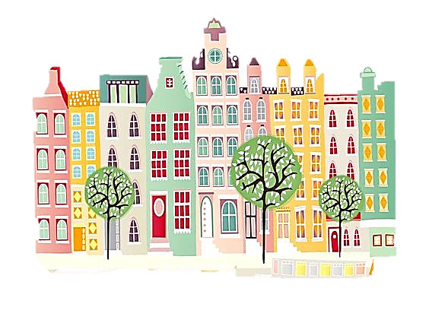
Basne uvijek počinju s Bio jednom… i imaju sretan kraj.

Slide 7
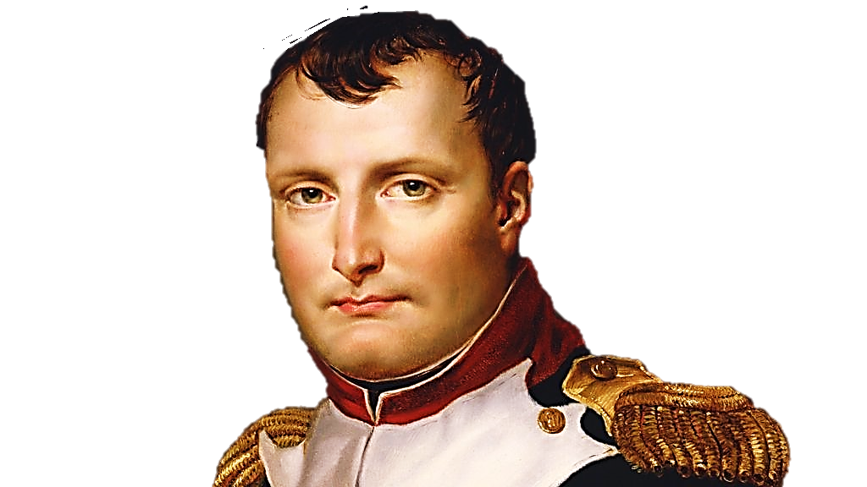
Daj čovjeku vlast i vidjet ćeš kakav je.
(Napoleon Bonaparte)
- povezati poruku basne

Slide 8
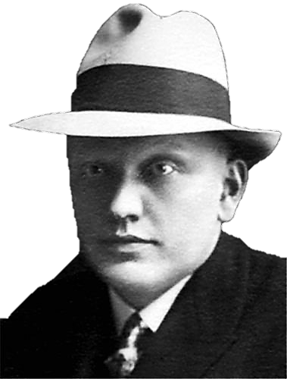
Najpoznatiji pisac basni je Mato Lovrak.
DA/NE

Slide 9
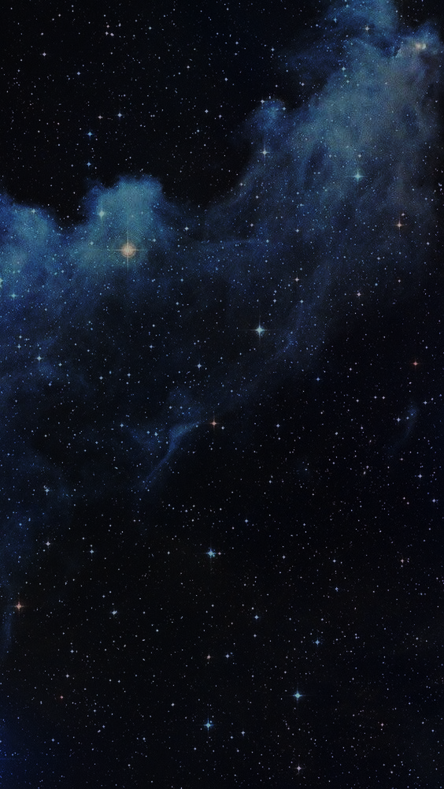
Dramski dijalog: dramska lica izravno sudjeluju u događaju i sav se tekst izvodi u glumačkoj realizaciji.
(???)

Slide 10
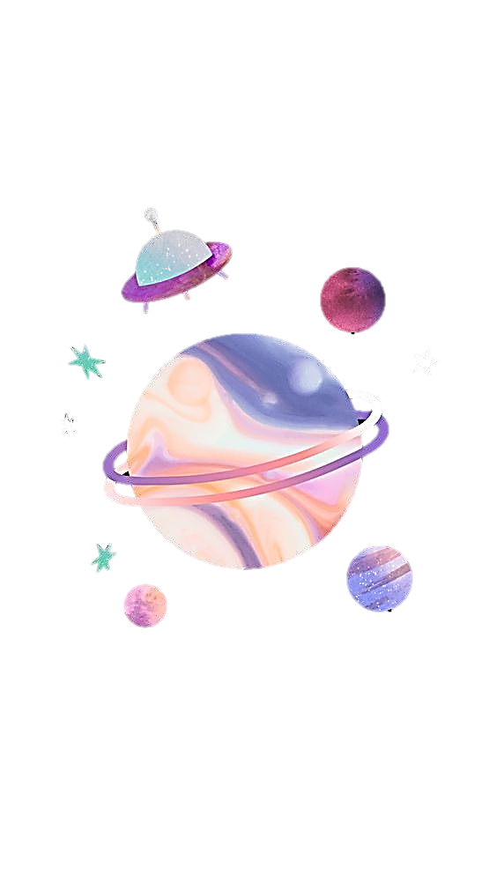
Vlast i moć mogu pokvariti ljude.
(rasprava, poruka)

